Slide 1

Αγγλικά Αρχάριοι Α Γυμνασίου
Unit 1 Welcome

Slide 2
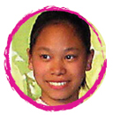
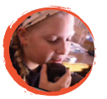
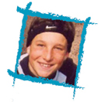
Warm up !!
Guess and match the phrases to the kids speaking
Ola!
Apa kabar!
Hi there!

Slide 3
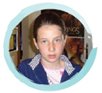
Check this profile and read it aloud
Name: Mary
Surname: Smith
Country: England

Slide 4
Match the words to the colours
Black
Blue
Red
Pink
Yellow

Slide 5
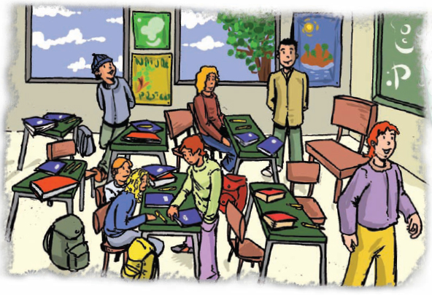
Find the number and colour of the objects and read them
I can see...
a. a green board
b. ....... pens
c. ....... posters
d. ....... students
e. ....... books
f. ....... windows
g. ....... notebooks
h. ....... school bags
i. ....... desks
j. ....... chairs

Slide 6
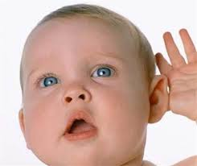
Listening!!!

Slide 7
Project!!!
Group A
When you are going home after school, look around for signs which have foreign words. In which language are they?
Take a photo of some of them and make a collage for your class.
Group B
Make a list of English words you use with your friends every day. Your teacher of Modern Greek can help you. Prepare bubbles for the notice board. Here is an example.

Slide 8
Fun - Matching exercise

Slide 9
Project!!!
Hi, everybody. I’m David, from
England. I’m 12 years old and I’m in the ‘THINK TEEN’ programme. Through this e-programme, students from different countries get in touch and do projects. I’ve got a lot of key pals from all over the world and we have a lot of fun! Do you want to join us? Here are some photos of my e-friends. Look through your book and find their names!

Slide 10
Τρεις εκδοχές
1^{η} εκδοχή: Γραμμική διεκπεραίωση του διαδραστικού βιβλίου. Η ενότητα του βιβλίου διδάσκεται μετωπικά και ο καθηγητής προσπαθεί να αξιοποιήσει το διαδραστικό βιβλίο παράλληλα με το έντυπο υλικό του μαθήματος Μπορεί επιλεκτικά να δώσει κάποιες εργασίες στους μαθητές για το σπίτι χωρίς όμως να είναι υπερβολικές κι ο μαθητής να το θεωρεί υπερβολική επιπλέον δουλειά.
2^{η} εκδοχή: Εστιασμένη αξιοποίηση του διαδραστικού βιβλίου. Τα γραμματικά ή λεξιλογικά φαινόμενα (χρώματα-αριθμοί κλπ) διδάσκονται πάλι μετωπικά αξιοποιώντας τους επιμέρους πόρους του διαδραστικού βιβλίου για καλύτερη κατανόηση. Ο καθηγητής χρησιμοποιεί ασκήσεις κλειστού τύπου ως εργασία στο σπίτι (homework) από το διαδραστικό βιβλίο για καλύτερη κατανόηση των φαινομένων.
3^{η} εκδοχή: Αξιοποίηση των διαδραστικών βιβλίων στα πλαίσια πιο σύγχρονων παιδαγωγικών προσεγγίσεων. Ο μαθητής ενεργοποιείται δημιουργικά μέσω της διερεύνησης , αξιολόγησης και σύνθεσης του υλικού του διαδραστικού βιβλίου μέσω ομαδοσυνεργατικών ομάδων( projects).

Slide 11
Thanks for watching
Διονύσιος Περδικάτσης

